Slide 1
Manual godkänd aktör för att söka bidrag System för bokning och bidrag
Socialförvaltningen

Slide 2
Innehåll
Information om processen godkänd aktör
Ansök om att bli godkänd aktör i tre steg
Registrera dig som ny privatkund
Skapa en föreningsansökan eller registrera företag ( övrig organisationsform)
Ansök om att bli godkänd aktör
Var hittar man de bidrag man kan söka?

Slide 3
Varför godkänd aktör
För att kunna söka bidrag måste ni som sökande ställa er bakom kommunens principer och redovisa handlingar som bekräftar detta (t.ex. stadgar, senaste årsmötesprotokoll, verksamhets- och revisionsberättelse samt ekonomiskt underlag).
Genom prövningen försäkrar sig kommunen om att den sökande aktören inte motverkar det demokratiska styrelseskicket eller samhällets grundläggande värderingar och att organisationen har en fungerande ekonomisk förvaltning.
Ansökan om att bli godkänd aktör sker i Interbook Go

Slide 4
Så blir du godkänd aktör
För att din organisation ska kunna söka bidrag måste den vara godkänd aktör. Följ dessa steg:
Om du inte använt Interbook Go tidigare (ny kund):
Steg 1 – Bli privatkund: Se sida 6-10.
Steg 2 – Skapa organisation: Se sida 11-18.
Gör en föreningsansökan (ideella föreningar)
Registrera företag (övriga organisations typer)
Steg 3 – Ansök som godkänd aktör: Se sida 19-28.
Har din organisation bokat lokaler tidigare? Då finns ett konto redan. Gå direkt till Steg 3.

Slide 5
Min förening är redan kund men jag kan inte logga in?
Din förening kan redan finnas i Interbook Go om ni tidigare har bokat lokaler. Om du ändå inte kan välja föreningen när du loggar in med e-legitimation beror det oftast på att ditt personnummer inte är kopplat till din användare. Mejla bidragscn@uppsala.se så hjälper vi dig att koppla ihop ditt konto.
När kopplingen är klar kan du logga in i föreningens profil och gå vidare till steg 3: Ansök om att bli godkänd aktör för att kunna söka bidrag.

Slide 6
Skapa en privatkund
System för bokning och bidrag

Slide 7
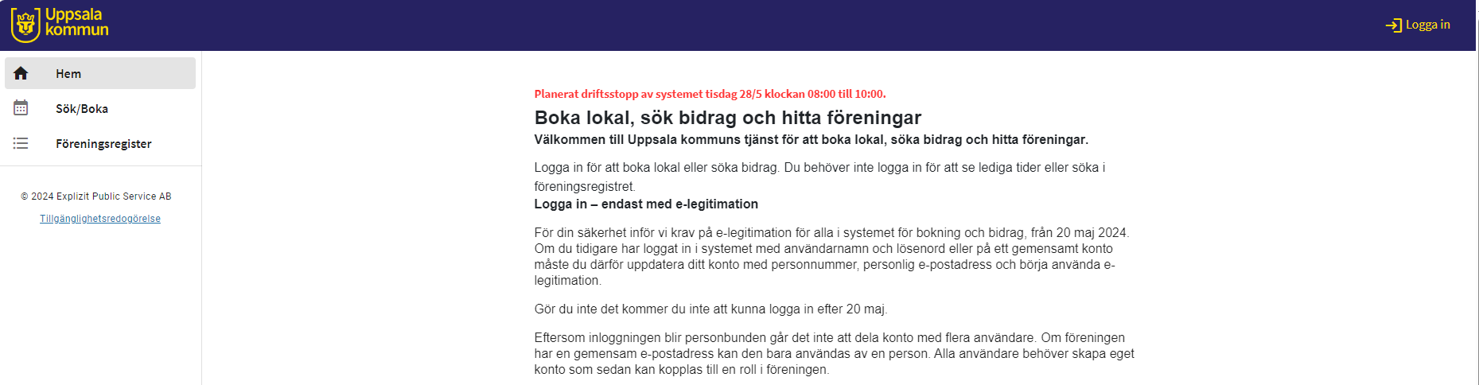
Skapa en privatkund
Klicka på "Logga in".
Webbadress: uppsala.ibgo.se

Slide 8
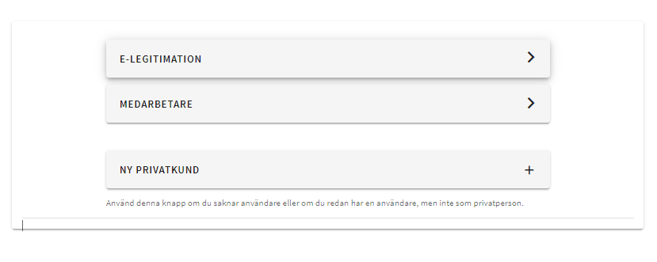
Skapa en privatkund
Klicka på ”+".

Slide 9
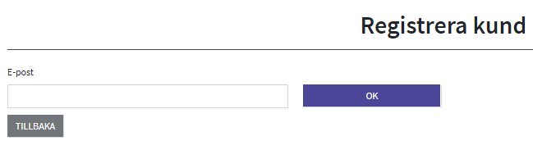
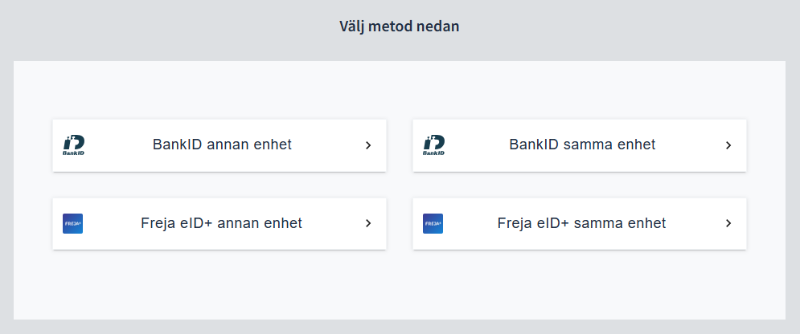
Skapa en privatkund
Fyll i e-post och sedan OK
Välj sedan ett alternativ att logga in med

Slide 10
Skapa en privatkund
Fyll i efterfrågade uppgifter och spara
Ange din e-postadress
En engångskod skickas till din e-post
Skriv in koden för att bekräfta kontot

Slide 11
2. Föreningsansökan eller registrera företag (övrig organisationsform)
System för bokning och bidrag

Slide 12
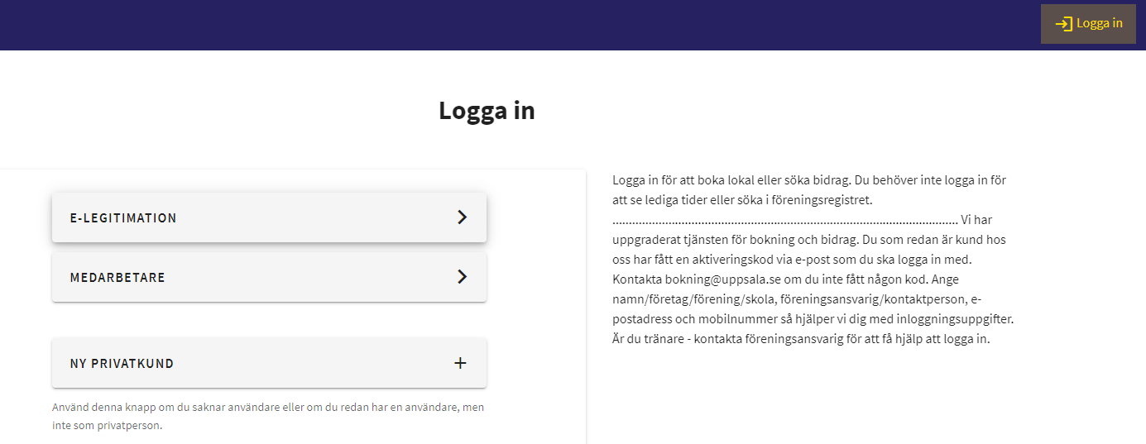
Föreningsansökan eller registrera företag (övrig organisationsform)
Klicka på "Logga in".
Klicka på ”E-legitimation”

Slide 13
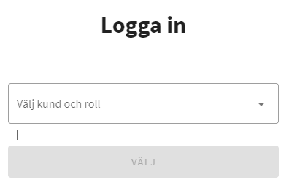
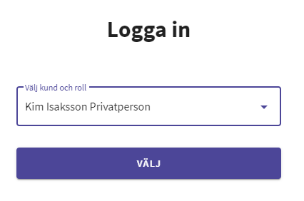

Föreningsansökan eller registrera företag (övrig organisationsform)
Klicka på ” ” och välj privatperson.
Klicka på ”välj”

Slide 14
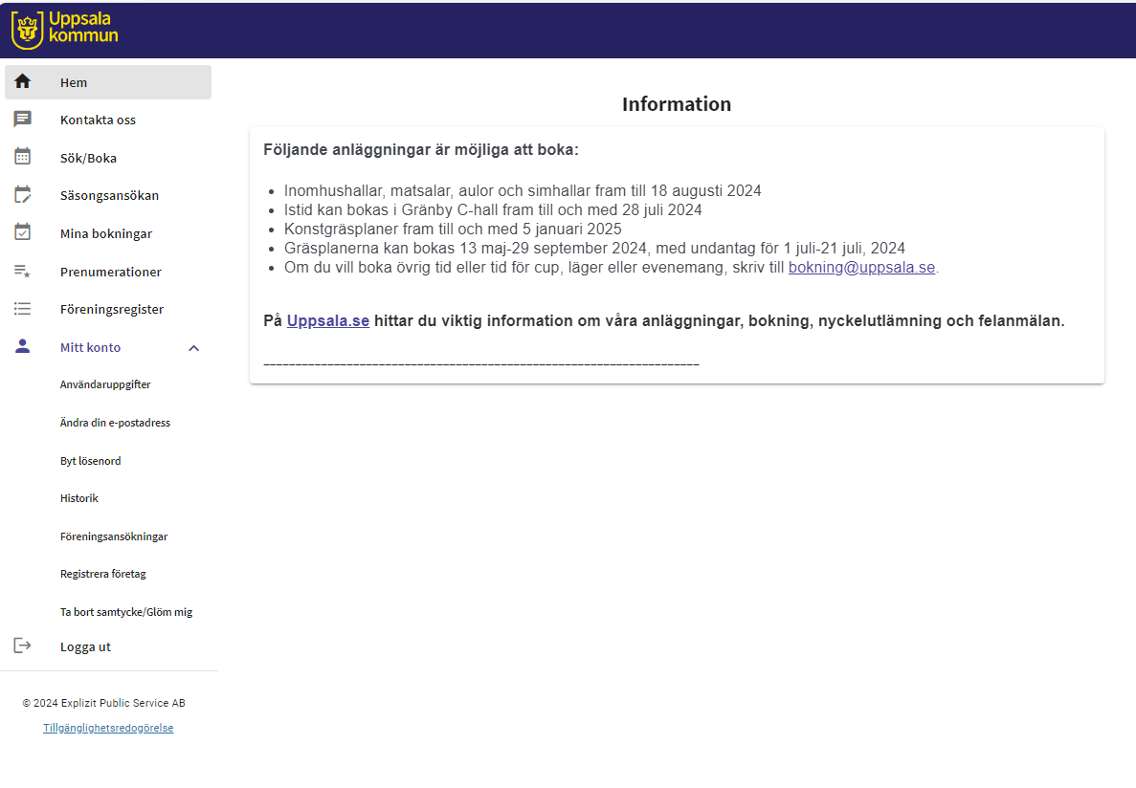
Föreningsansökan eller registrera företag (övrig organisationsform)
Klicka på ”Mitt konto”
Välj Föreningsansökningar om du är en ideell förening eller Registrera företag (övriga organisationsformer som stiftelser, trossamfund och ekonomiska föreningar)

Slide 15

Föreningsansökan eller registrera företag (övrig organisationsform)
Ideella föreningar skapar en förening genom att göra en föreningsansökan. Det är en ansökan som handläggs manuellt och det kan ta några dagar.
Alla övriga organisationsformer registrerar sig som ett företag. Registreringen sker automatiskt.

Slide 16
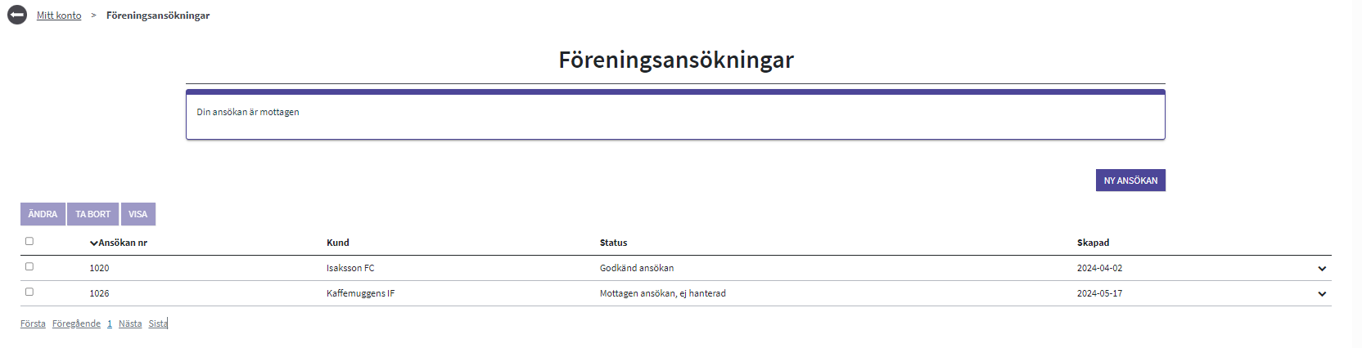
Föreningsansökan eller registrera företag (övrig organisationsform)
Klicka på ”Ny ansökan”
Här ser du tidigare och nya ansökningar och du kan även följa statusen för din ansökan.

Slide 17
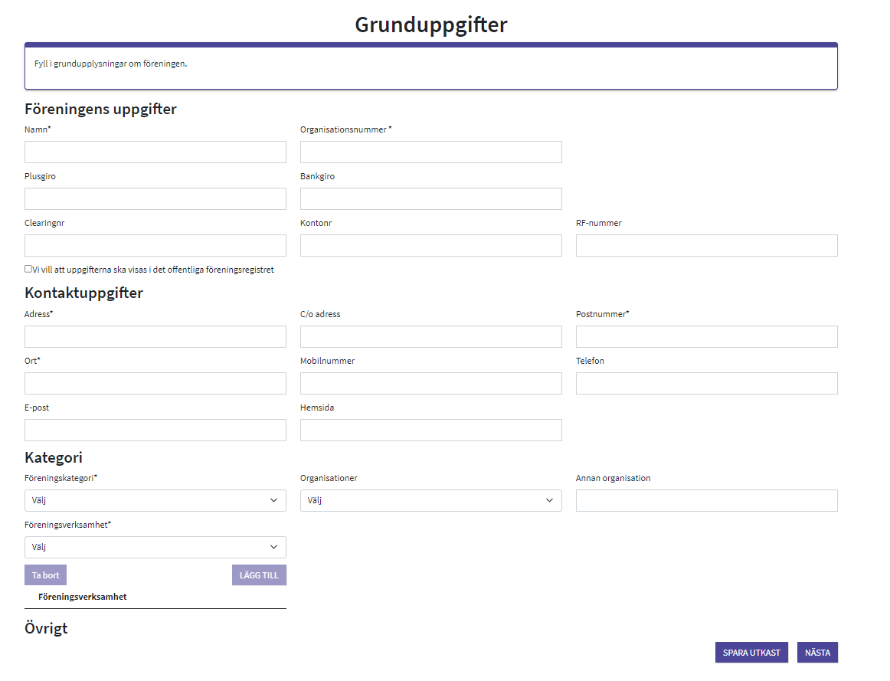
Föreningsansökan
Fyll i uppgifter som är obligatoriska (*)
Det är totalt 6 steg i en föreningsansökan, fyll i informationen som efterfrågas i varje steg och skicka sedan in ansökan.
Du kan alltid spara din ansökan och fortsätta på den senare, genom att klicka på ”Spara utkast”

Slide 18
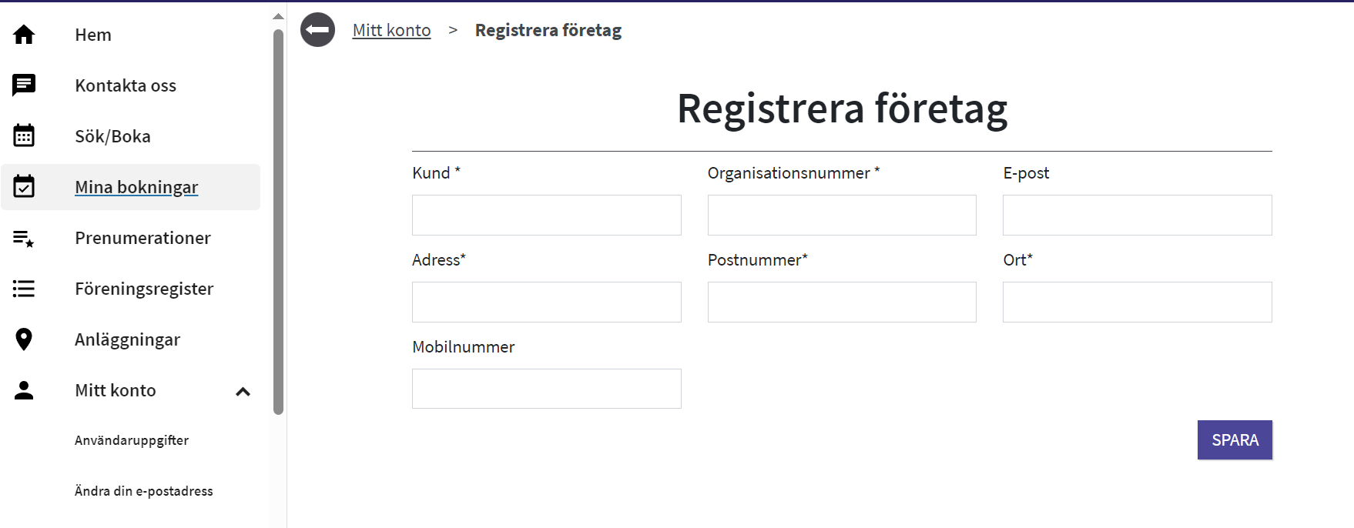
Företagsregistrering
Är du inte en ideell förening, registrerar du dig som ett företag. Registreringen sker automatiskt.​

Slide 19
3. Ansök om att bli godkänd aktör för att söka bidrag.
System för bokning och bidrag

Slide 20
Ansökan godkänd aktör, hantering
Ansökan prövas av handläggare
Vid behov begärs komplettering
Beslut fattas och meddelas i Interbook Go
Ni aviseras i systemet
Handläggningstid: upp till en vecka
När ni är godkända kan ni söka bidrag

Slide 21
Bifoga dokument, senaste antagna/aktuella
Ideell förening
Stadgar
Verksamhetsplan
Verksamhetsberättelse
Årsmötesprotokoll
Balansrapport
Resultatrapport
Revisionsberättelse
Protokoll från konstituerande möte
Kontobevis från bank
Företag/övriga organisationer
Årsredovisning motsvarande
Kontobevis från bank

Slide 22
Ansök om att bli godkänd aktör för att söka bidrag
Klicka på "Logga in".
Klicka på ”E-legitimation”

Slide 23
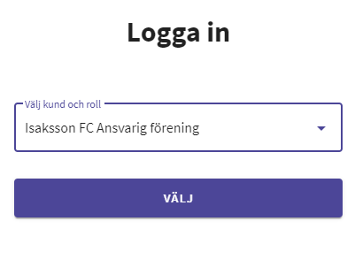
Ansök om att bli godkänd aktör för att söka bidrag
Klicka på ” ” och välj din förening.
Klicka på ”välj”
Viktigt att tänka på: Du ska inte logga in som privatkund, utan som förening eller företag (övriga organisationsformer)

Slide 24
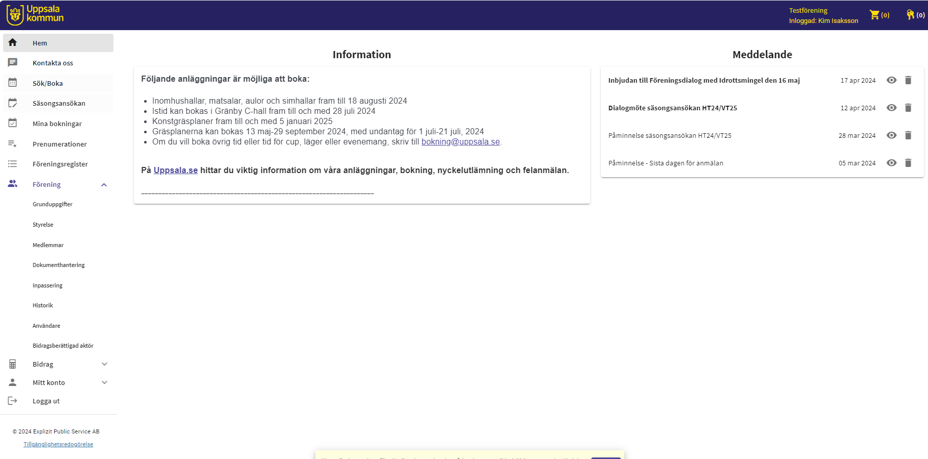
Ansök om att bli godkänd aktör för att söka bidrag
Klicka på ”Förening”
Är du inloggad som företag (övriga organisationsformer) står det företag istället för förening
Klicka på ”Bidragsberättigad aktör”

Slide 25
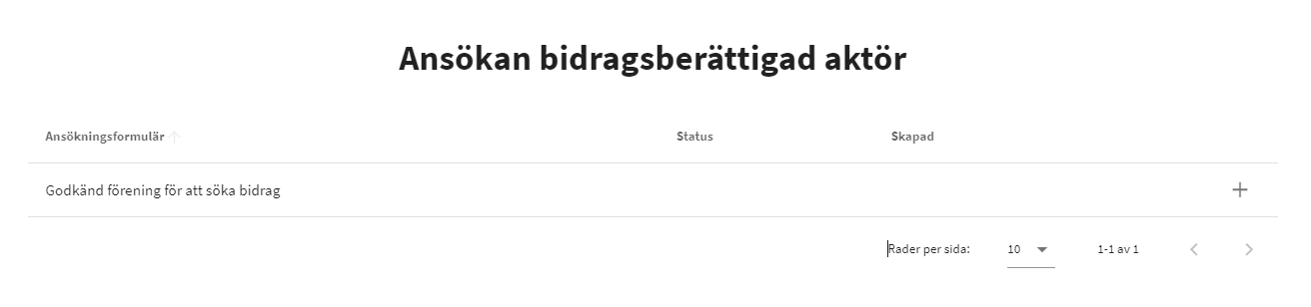
Ansök om att bli godkänd aktör för att söka bidrag
Klicka på ”+”

Slide 26
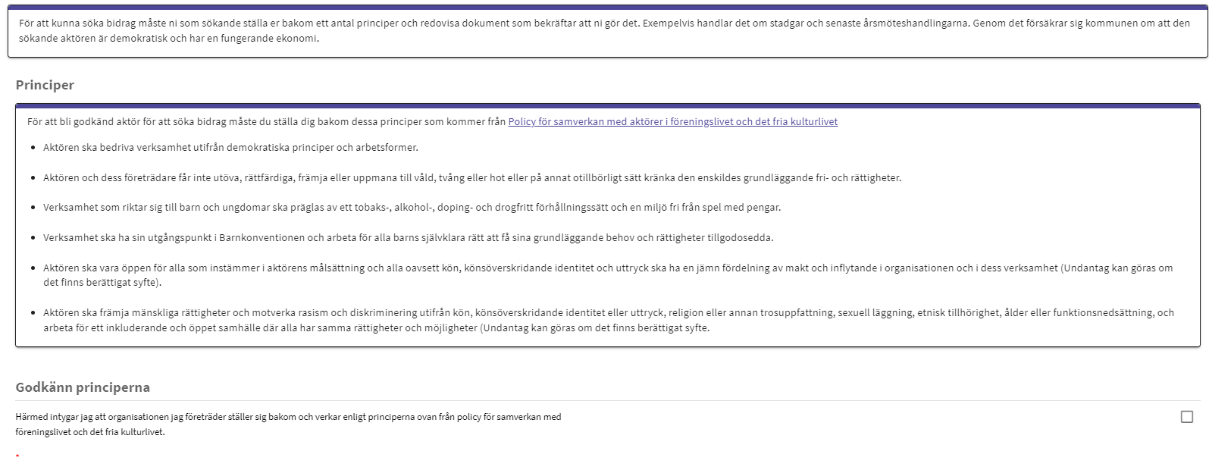
Ansök om att bli godkänd aktör för att söka bidrag
Läs igenom principerna och klicka sedan i kryssrutan

Slide 27
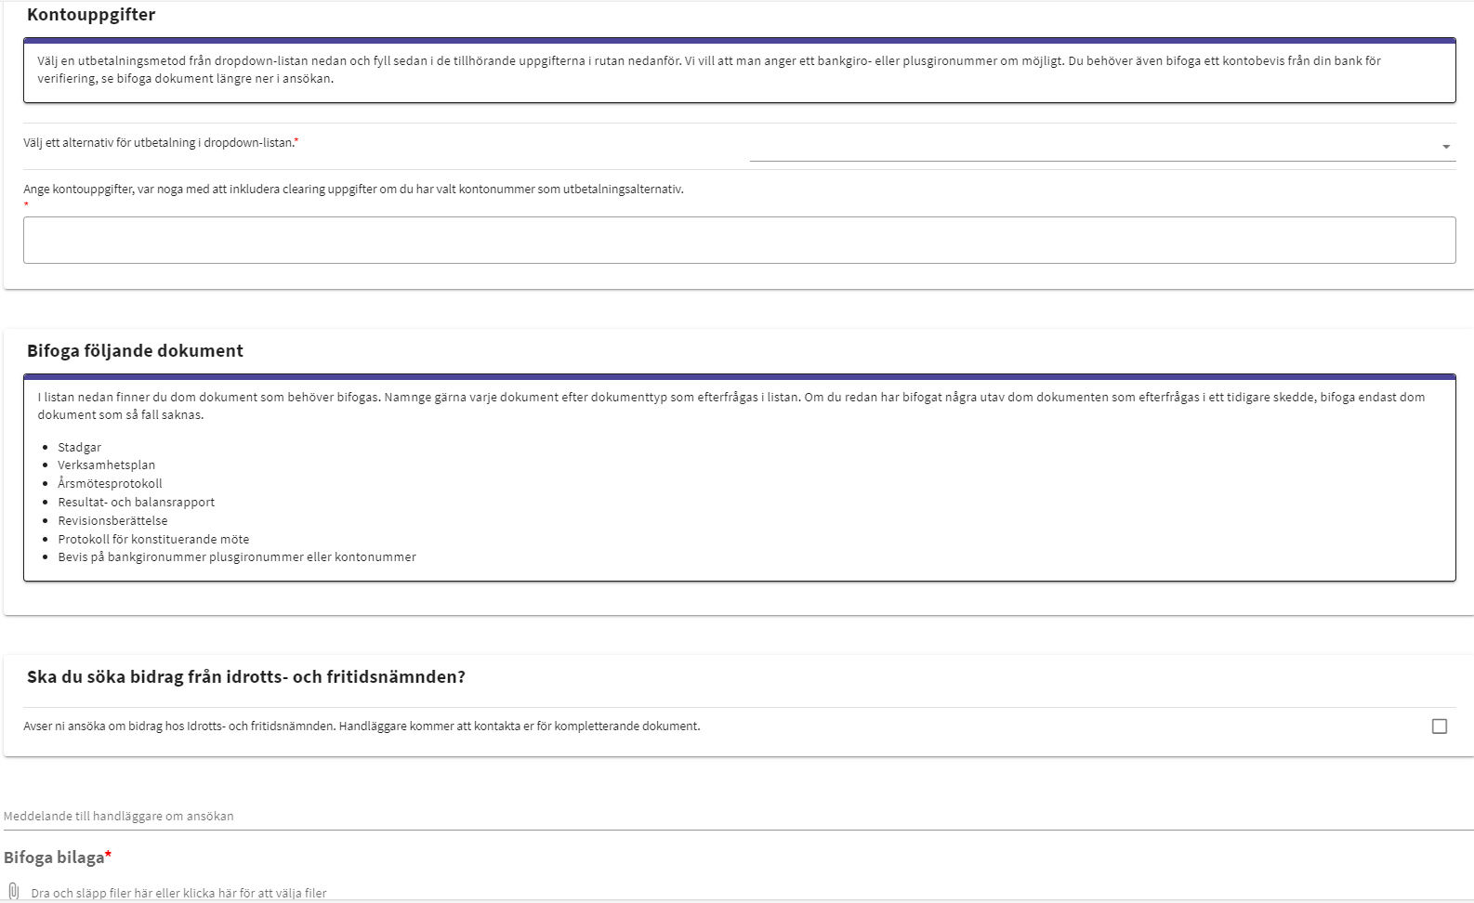
Ansök om att bli godkänd aktör för att söka bidrag
Fyll i ansökan med den information som efterfrågas och bifoga de dokument som står listade i "bifoga följande dokument" Som företag (övrig organisationsform) efterfrågas färre dokument.

Slide 28

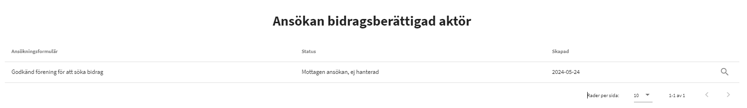
Ansök om att bli godkänd aktör för att söka bidrag
Klicka på ”Skicka in ansökan”
När ansökan har fått ett beslut uppdateras statusen för ansökan.

Slide 29
Söka bidrag
System för bokning och bidrag

Slide 30
Söka bidrag
Klicka på "Logga in".
Klicka på ”E-legitimation”

Slide 31
Söka bidrag
Klicka på ” ” och välj din förening.
Klicka på ”välj”
Viktigt att tänka på: Du ska inte logga in som privatkund, utan som förening eller företag (övriga organisationsformer)

Slide 32
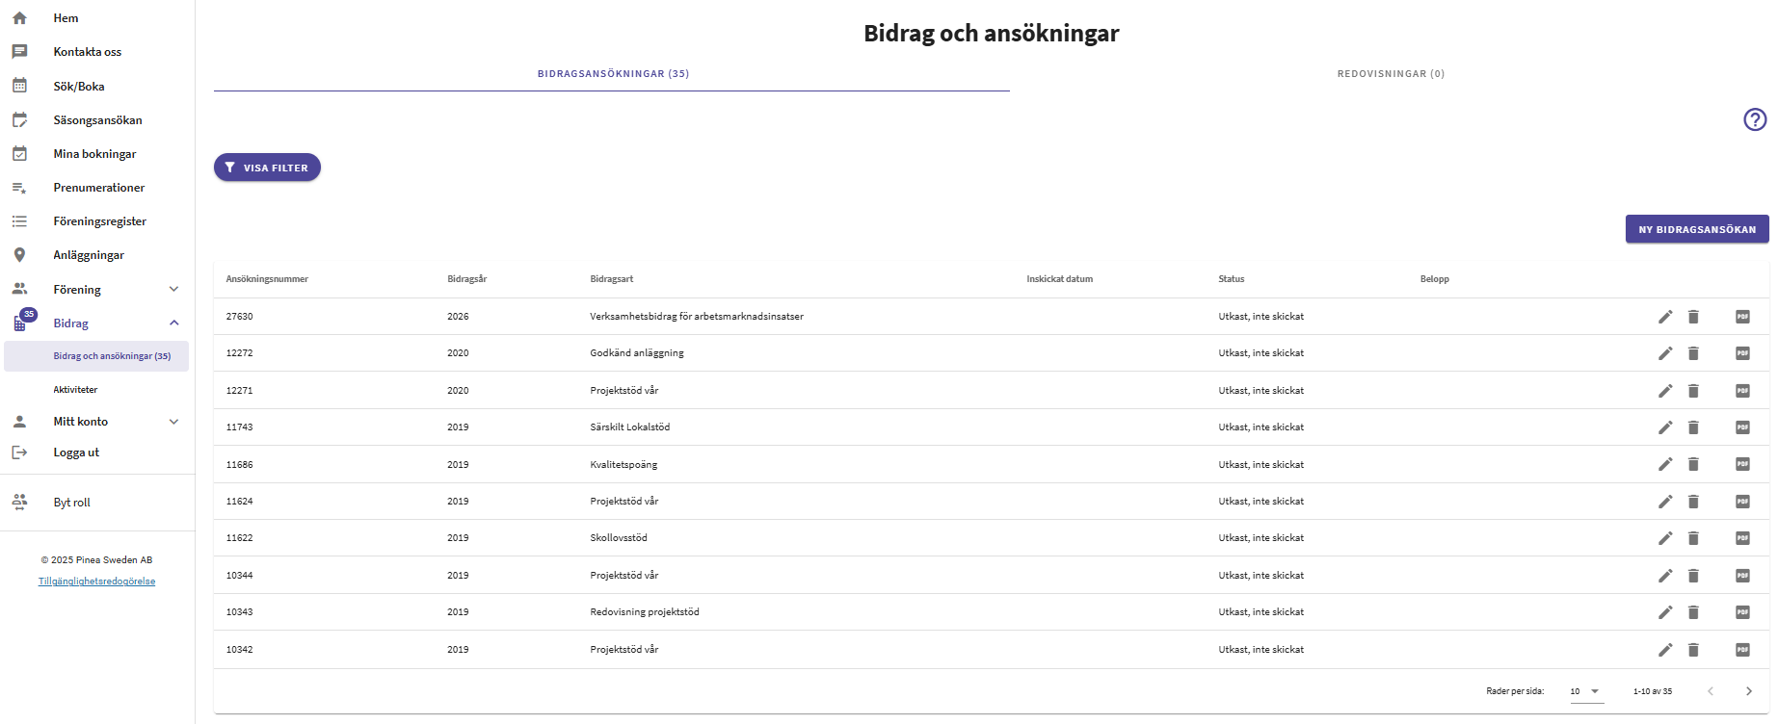
Söka bidrag
Klicka på "Ny bidragsansökan".
Klicka på "Bidrag" och sedan "Bidrag och ansökningar".
Här ser du tidigare och nya ansökningar och du kan även följa statusen för din ansökan.

Slide 33
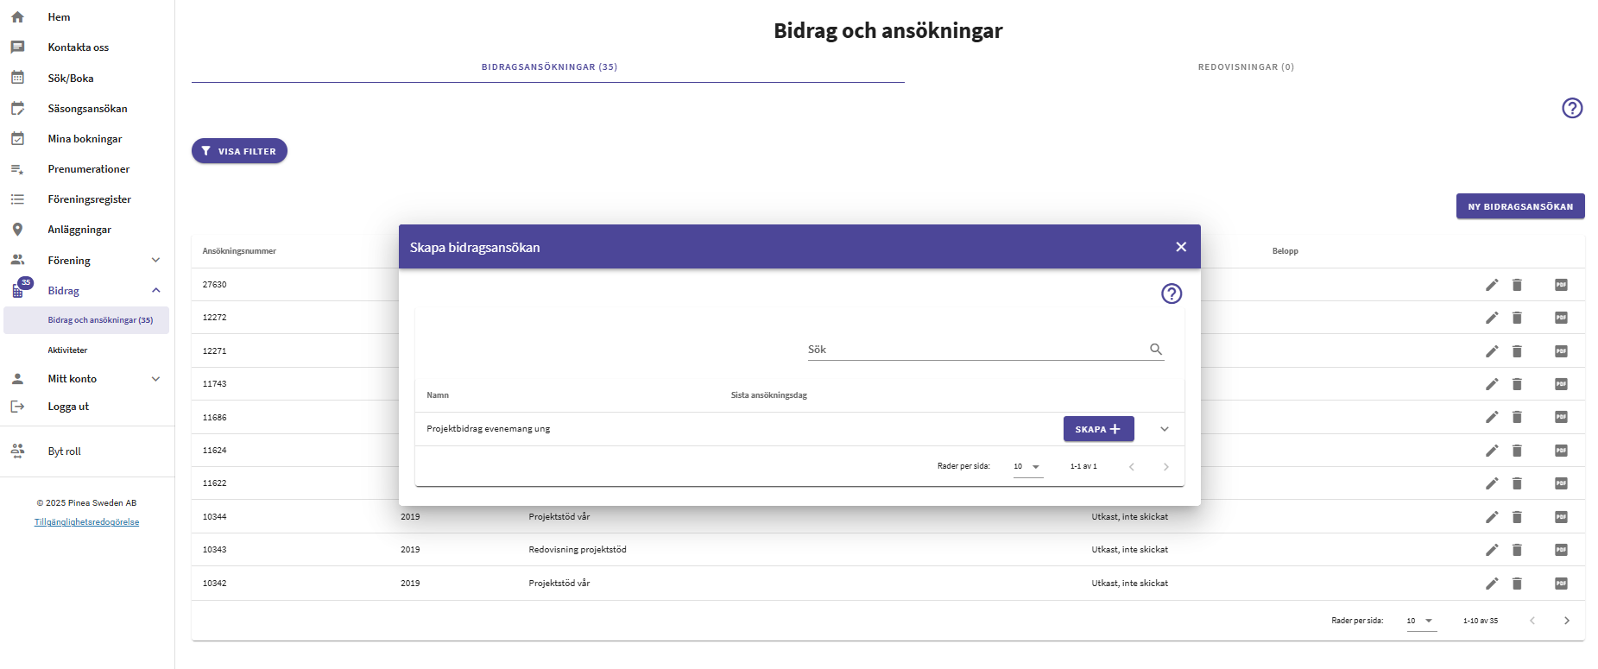
Söka bidrag
I den här listan ser du de bidrag som du är berättigad till att söka
Klicka på "Skapa +"

Slide 34
Mer information och frågor
Information om bidragen: https://www.uppsala.se/bidrag-foreningar
Inloggning till systemet: uppsala.ibgo.se

